Slide 1
Министерство здравоохранения Российской Федерации
Департамент организации медицинской помощи и санаторно-курортного дела
Министерства здравоохранения Российской Федерации
Центр организации первичной медико-санитарной помощи
Критерии «Новой модели медицинской организации, оказывающей первичную
медико-санитарную помощь»
Методические рекомендации
г. МОСКВА, 2019 год

Slide 2




ОСНОВНЫЕ ТЕРМИНЫ
Выравнивание нагрузки | Организация процесса работы сотрудников медицинской организации, при которой исключаются или минимизируются колебания времени выполнения действий отдельными специалистами в одном рабочем помещении
Зона комфортного ожидания | Выделенное место в здании медицинской организации, предназначенное для людей, сопровождающих пациентов, либо для пациентов, у которых между несколькими приемами, согласно записи, длительный период ожидания
Инфоцентр | Инструмент агрегации и визуализации информации для оперативного управления и мониторинга процессов оказания медицинской помощи в медицинской организации. Позволяет выявлять на различных уровнях управления проблемы и обеспечивать эффективную коммуникацию между участниками процессов по их оперативному решению
Пересечение потоков пациентов | Одновременное нахождение у одного кабинета пациентов с различной целью посещения. Цель посещения медицинской организации может быть лечебно-диагностической, профилактической (в том числе по поводу диспансерного наблюдения), консультативной, медико-социальной и пр. Пересечение потоков можно устранить как методом разведения их во времени, так и в пространстве

Slide 3



ОСНОВНЫЕ ТЕРМИНЫ
Предложение по улучшению | Идея работника (группы работников), направленная на повышение результативности и эффективности любого вида деятельности медицинской организации, не требующая открытия отдельного проекта: улучшение состояния рабочих мест, повышение эффективности использования ресурсов и материальных запасов, упорядочение системы материально-технического обеспечения медицинской организации, в том числе сокращение времени доставки материальных запасов, учета и отчетности, изменение графиков работы и ремонта оборудования или транспортных средств, обоснованное изменение мест размещения оборудования и т.п.; методов управления медицинской организацией
Рабочее место | Зона трудовой деятельности человека, которая оснащена необходимым оборудованием, приспособлениями, инструментами, материалами для выполнения работ или манипуляций, предусмотренных должностной инструкцией
Точка принятия решения | Это место ветвления маршрута, расположенное как в здании (помещении) медицинской организации, так и на ее прилегающей территории, в котором размещается соответствующая информация для принятия решения о выборе направлений движения

Slide 4
От отдельных проектов – к единой модели поликлиники с акцентами на доступность и качество медицинской помощи, экономию ресурсов через критерии «Новой модели медицинской организации»
Разработана первая редакция критериев «Новой модели медицинской организации».
В основе достижения – работа с поликлиникой как целостной системой
с едиными подходами в организации оказания медицинской помощи
1
2
3
Необходимые условия
Доступность медицинской
помощи
Эффективность использования
оборудования
Потоки пациентов
9 блоков,
отражают основные направления деятельности поликлиники
21 критерий: объективность, измеримость, возможность улучшения достигнутых результатов
4
5
6
  Качество
  пространства
Стандартизация
процессов
Качество медицинской
помощи
7
8
9
  Вовлеченность персонала
  в улучшение процессов
Формирование
системы управления
Управление
запасами
Notes:
Для внедрения и массового тиражирования опыта, полученного в результате реализации пилотного и приоритетного проектов, сделаны выводы о необходимости перехода от отдельных проектов к единой модели «Бережливой поликлиники» с акцентами на качество и экономию ресурсов через «Критерии новой модели медицинской организации, оказывающей первичную медико-санитарную помощь».
С этой целью разработаны критерии «Новой модели медицинской организации», основанные на принципах бережливого производства. Выделен 21 критерий, которые формируют 9 блоков:
потоки пациентов,
качество пространства,
управление запасами,
качество медицинской помощи,
стандартизация процессов,
доступность медицинской помощи,
формирование системы управления,
вовлеченность персонала в улучшения процессов,
эффективность использования оборудования.
Все критерии отвечают единым требованиям: объективность, измеряемость, возможность улучшения достигнутых значений.
В основе достижения критериев лежит работа с поликлиникой как целостной системой с едиными подходами в организации оказания медицинской помощи.

Slide 5

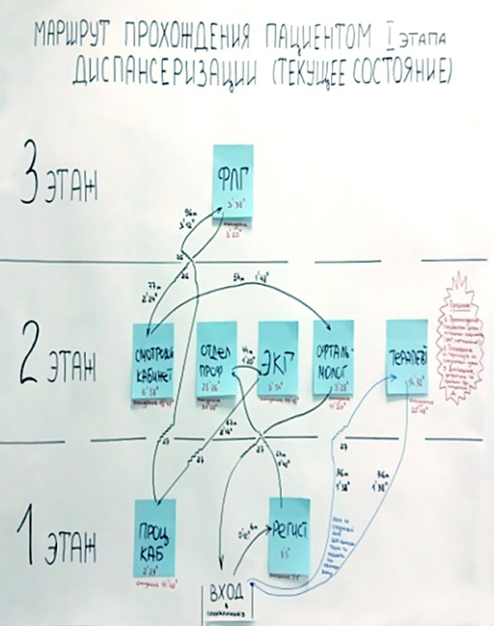
КРИТЕРИИ НОВОЙ МОДЕЛИ МЕДИЦИНСКОЙ ОРГАНИЗАЦИИ,
ОКАЗЫВАЮЩЕЙ ПЕРВИЧНУЮ МЕДИКО-САНИТАРНУЮ ПОМОЩЬ
Критерий №1 Управление потоками пациентов
1.1 Количество пересечений потоков при проведении диспансеризации, профилактических медицинских осмотров с иными потоками пациентов в поликлинике
Целевое значение:
Не более 3 пересечений
Источники информации:
Картирование процесса (диспансеризации, профилактического медицинского осмотра) – выявление пересечений потоков пациентов у кабинетов, входящих в состав исследуемого процесса, одновременно (в одних и тех же условиях) с потоками пациентов иных процессов (пересечение потоков диспансеризации и профилактических медицинских осмотров не учитываются Ответственный: заведующий отделением медицинской профилактики
Примечание:
Например, флюорографическое, маммографическое исследование, прием врача-терапевта

Slide 6
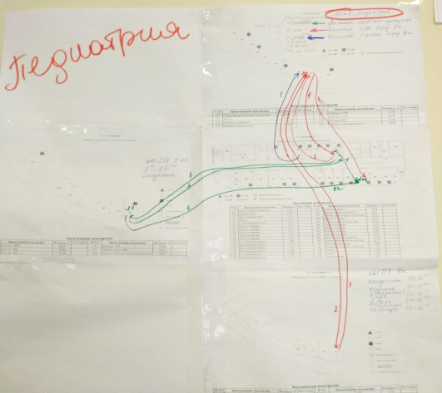
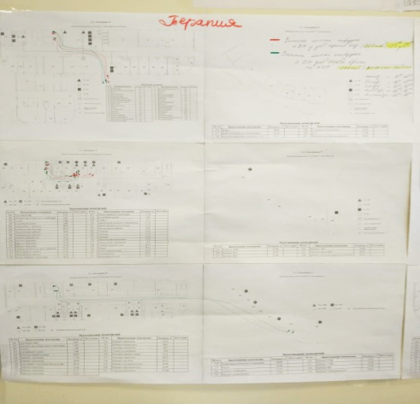
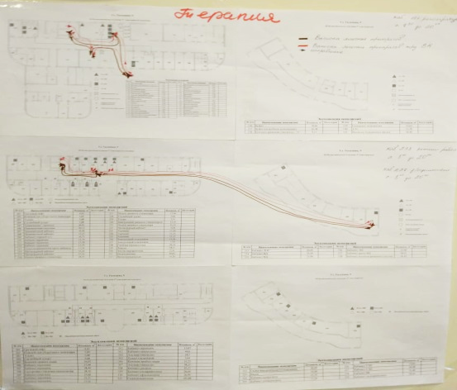
Критерий №1 Управление потоками пациентов
Провести мероприятия:
-Составить схемы движения пациентов
- Проанализировать маршруты пациентов
- Определить количество пересечений в потоке
Текущее состояние:
- При прохождении профилактического осмотра выявлено 3 пересечения.
- При прохождении диспансеризации выявлено от 3 до 4 пересечений.
а) регистратура;
б) кабинет флюорографии;
в) кабинет маммографии;
г) кабинет забора крови;
д) смотровой кабинет;
е) кабинет ЭКГ исследования;
ж) кабинет врача-терапевта.

Slide 7
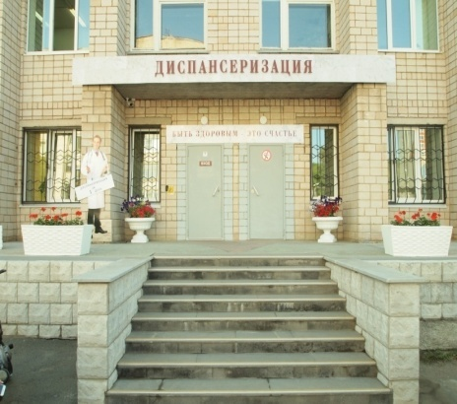
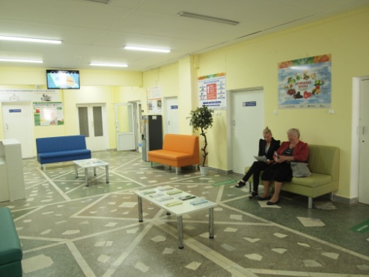
Критерий №1 Управление потоками пациентов
Решение:
- создано отделение профилактики с отдельным входом;
проведена информатизация отделения профилактики;
созданы комфортные условия пребывания пациентов в отделении профилактики, навигация и визуализация
Неизбежно:
пересечение потока пациентов в кабинете флюорографии

Slide 8
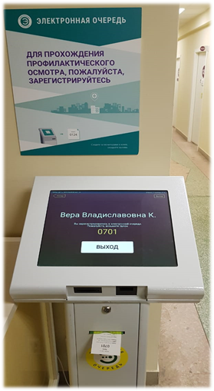
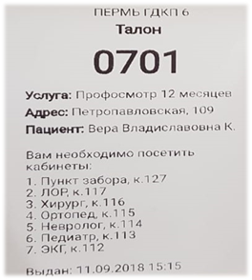

Критерий №1 Управление потоками пациентов
Проведение профосмотра детей 1 года, 3 лет
Единая
Информационная
Система
Здравоохранения
Пермского
Края
(списки детей, 30 форма)
Администратор (приглашение, дата, время)
Отделение профилактических осмотров
Заборный пункт
последовательно
врачи-специалисты
ЭКГ

Slide 9
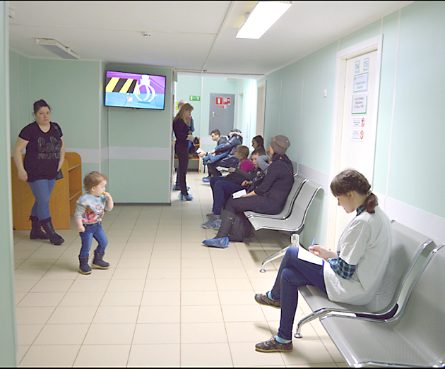
КРИТЕРИИ НОВОЙ МОДЕЛИ МЕДИЦИНСКОЙ ОРГАНИЗАЦИИ,
ОКАЗЫВАЮЩЕЙ ПЕРВИЧНУЮ МЕДИКО-САНИТАРНУЮ ПОМОЩЬ
Критерий №1 Управление потоками пациентов
1.2. Количество пересечений потоков пациентов при предоставлении платных медицинских услуг и медицинской помощи в рамках территориальной программы государственных гарантий на соответствующий календарный год и плановый период
Целевое значение:
Не более 1 пересечения
Источники информации:
Картирование процессов, являющихся составной частью процесса оказания платных медицинских услуг – выявление пересечений потоков пациентов у кабинетов (в т.ч., в регистратуре (фронт-офисе)), входящих в состав процесса предоставления платных медицинских услуг, одновременно (в одних и тех же условиях) с потоком пациентов, получающих данную услугу в рамках территориальной программы государственных гарантий Ответственный: заместитель руководителя по медицинской части, заведующий поликлиникой (отделением, филиалом поликлиники), заведующий отделением, филиалом поликлиники), заведующий отделением платных медицинских услуг (при наличии)

Slide 10
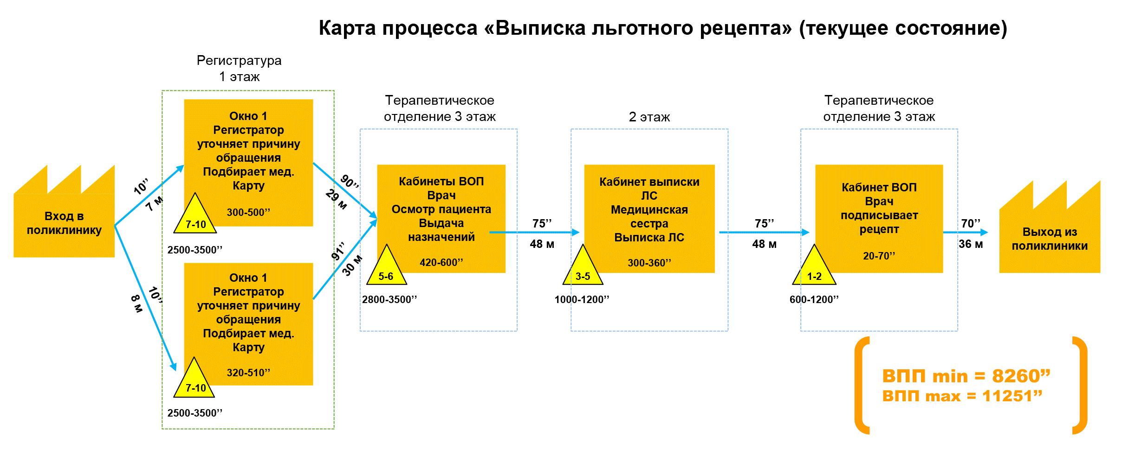
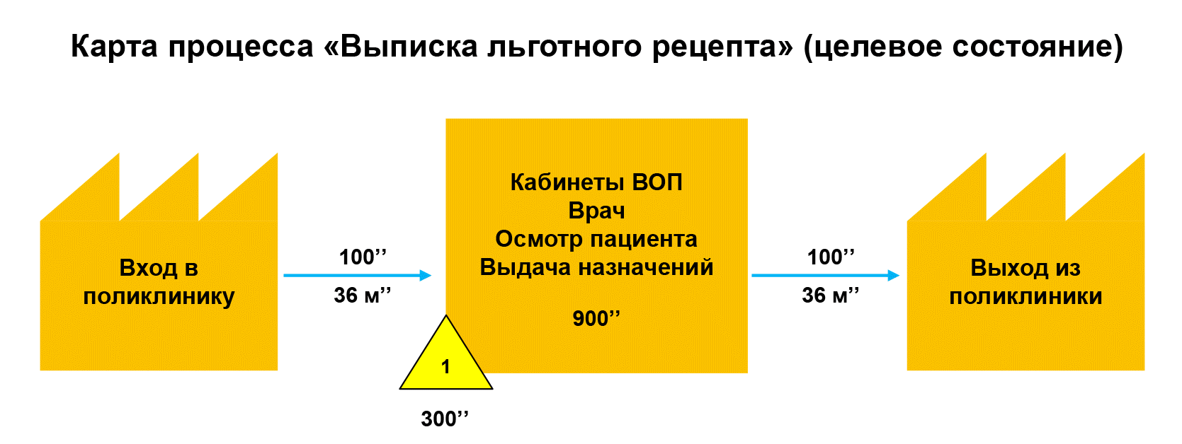
КРИТЕРИИ НОВОЙ МОДЕЛИ МЕДИЦИНСКОЙ ОРГАНИЗАЦИИ,
ОКАЗЫВАЮЩЕЙ ПЕРВИЧНУЮ МЕДИКО-САНИТАРНУЮ ПОМОЩЬ
Критерий №1 Управление потоками пациентов
1.3. Последовательность действий пациента в потоке процесса оказания ему медицинской помощи
Целевое значение:
Не более 1 действия, порождающего возврат по потоку
Источники информации:
Картирование процесса выписки рецептов при льготном лекарственном обеспечении, выдачи листков нетрудоспособности, справок и пр.; схема расположения кабинетов, поэтажный план
Примечание:
Например: выписка рецептов при льготном лекарственном обеспечении, листков нетрудоспособности, справок и пр.

Slide 11
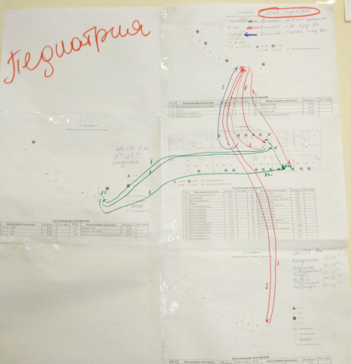
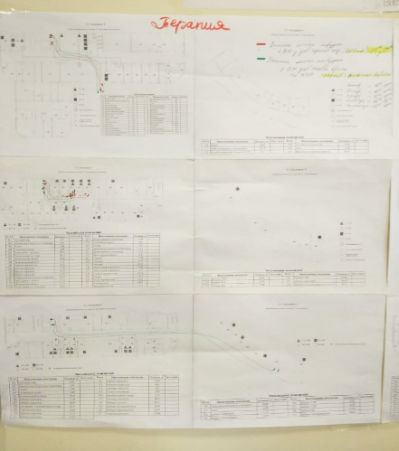
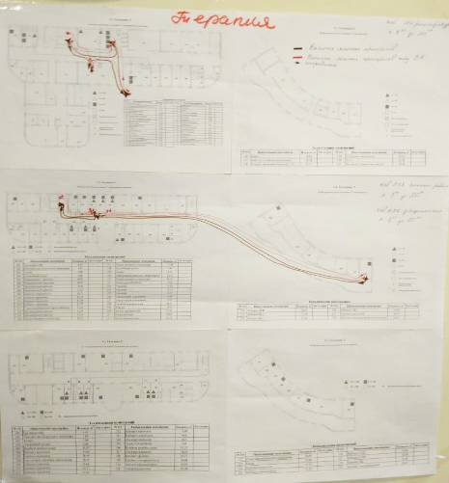
Критерий №1 Управление потоками пациентов
Провести мероприятия:
- Составить схемы движения пациентов (ЭВН, ДЛО, выписка справок)
- Проанализировать маршруты пациентов
- Определить количество возвратов по потоку
Текущее состояние:
- При оформлении листка нетрудоспособности зафиксировано 3 возврата по потоку
- При оформлении льготного лекарственного препарата 3 возврата по потоку

Slide 12
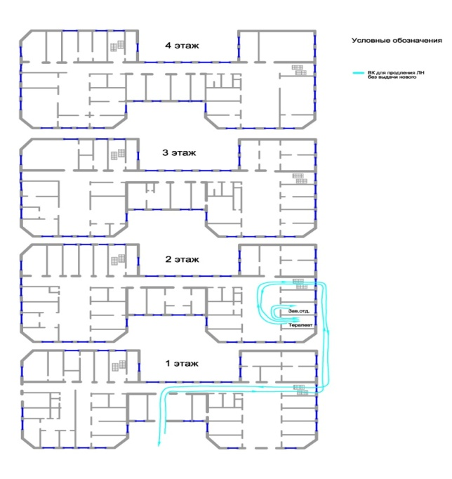
Критерий №1 Управление потоками пациентов
Решение:
- Реализация проекта «Проведение врачебной комиссии при продлении листа нетрудоспособности с необходимостью выписки нового бланка ЛН»

Slide 13
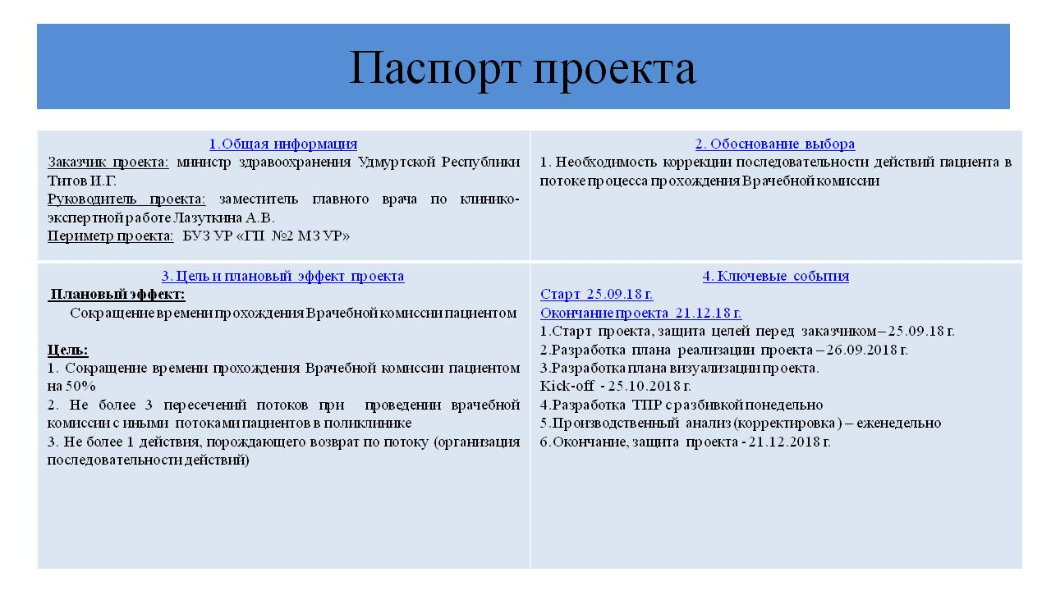
Паспорт проекта

Slide 14
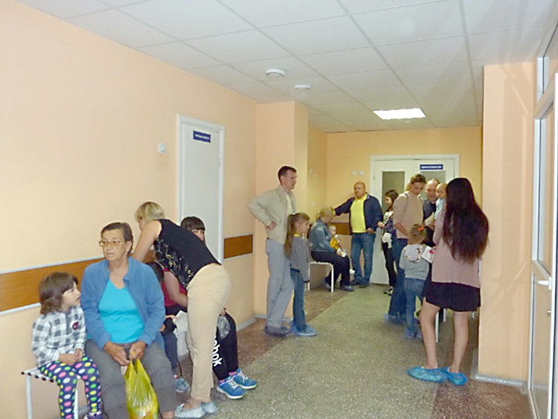

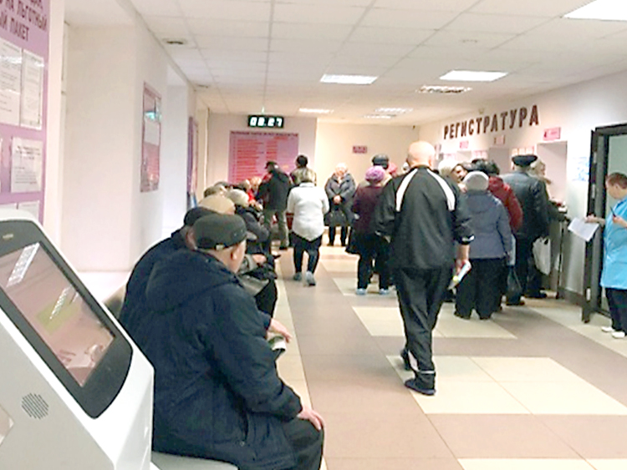
КРИТЕРИИ НОВОЙ МОДЕЛИ МЕДИЦИНСКОЙ ОРГАНИЗАЦИИ,
ОКАЗЫВАЮЩЕЙ ПЕРВИЧНУЮ МЕДИКО-САНИТАРНУЮ ПОМОЩЬ
Критерий № 2 Качество пространства
2.1. Количество мест в зоне (зонах) комфортного ожидания для пациентов
Целевое значение:
Не менее 1 места в зоне (1 посадочное место для размещения 1 посетителя), на 200 посещений плановой мощности
Источники информации:
Расчет количества мест в зоне комфортного ожидания для пациентов в соответствии с плановой мощностью; визуальный осмотр зон (зоны) комфортного ожидания для пациентов
Примечание:
Описание зоны комфортного ожидания для пациентов (приложение 1)

Slide 15


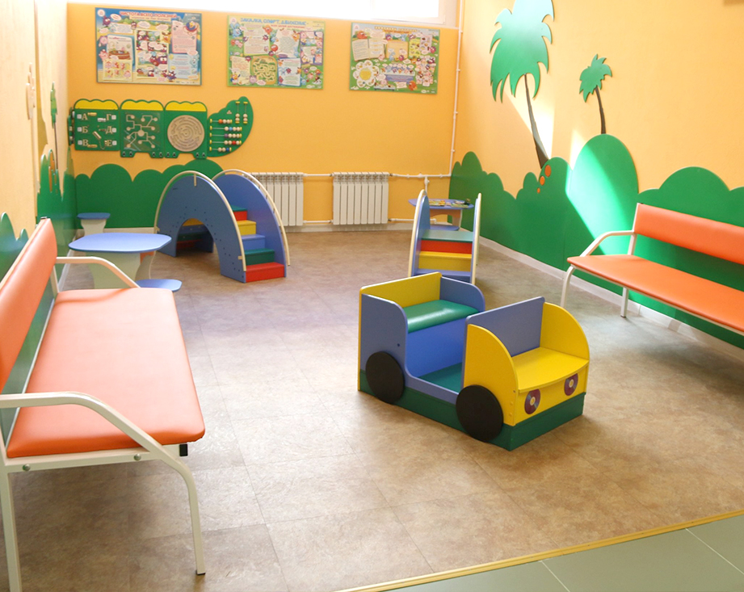
ЗОНА КОМФОРТНОГО ОЖИДАНИЯ
Вид зоны комфортного ожидания
Описание зоны
комфортного ожидания
Зона комфортного ожидания
Формат «минимум»
место для сидения (1 посадочное место для размещения 1 посетителя) (стул или кушетка)), кулер с водой и одноразовыми стаканами, не менее 1 места на 200 посещений плановой мощности
Формат «максимум»
мягкое место для сидения (диван или кресло), кулер с горячей и холодной водой, одноразовыми стаканами, вендинговые аппараты, кондиционер (сплит-система), телевизор (монитор) для демонстрации видеоматериалов профилактической направленности и др.
Детская игровая зона
детский стол, стул, карандаши, бумага, не менее 1 игровой зоны
детский стол, стул, игрушки из материалов, предусматривающих обработку моющими средствами, книжки-раскраски, цветные карандаши, предусматривается наличие телевизора (монитора) для трансляции мультфильмов

Slide 16
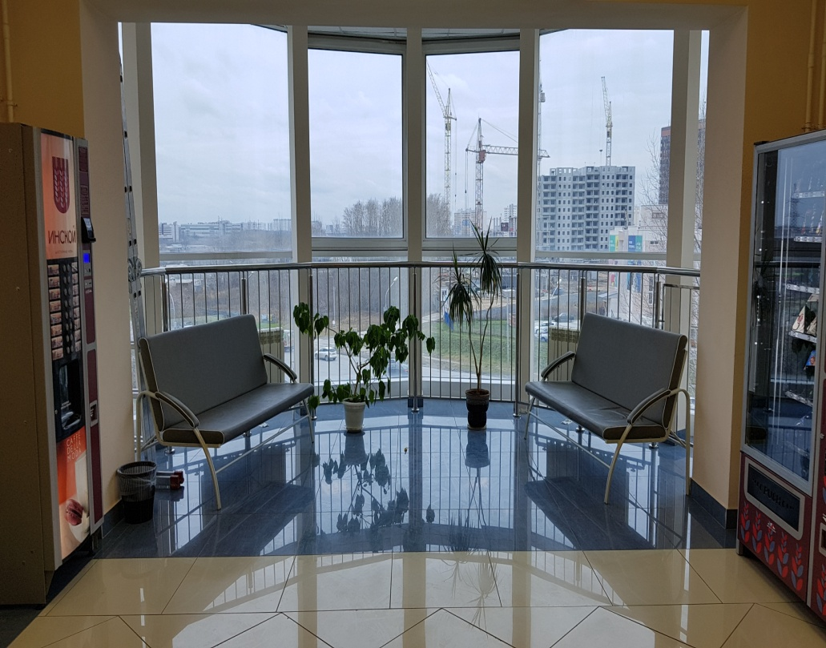
ЗОНА КОМФОРТНОГО ОЖИДАНИЯ
Целевое значение: не менее 1 места (1 посадочное место для размещения 1 посетителя), на 200 посещений плановой мощности
Исходное состояние:
количество посещений в смену - 1250, комфортные места ожидания отсутствовали.
Должно быть 6 мест в зоне комфортного ожидания
План мероприятий:
оборудованы 2 зоны комфортного ожидания пациентов в местах ожидания приема врачей - установлены мягкие диваны и автоматы со снековой продукцией и напитками.

Slide 17
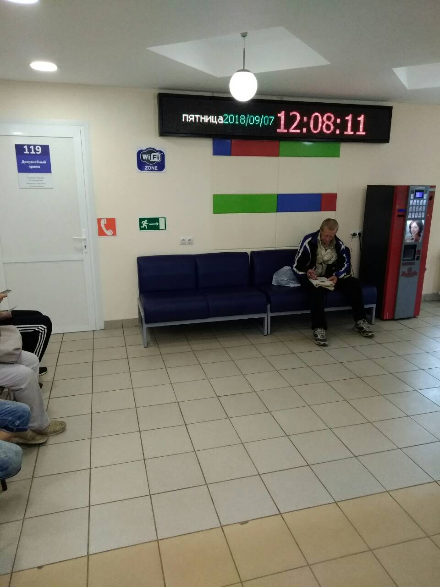
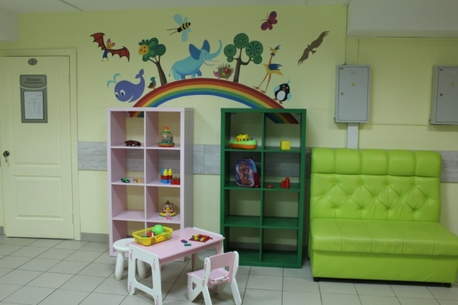
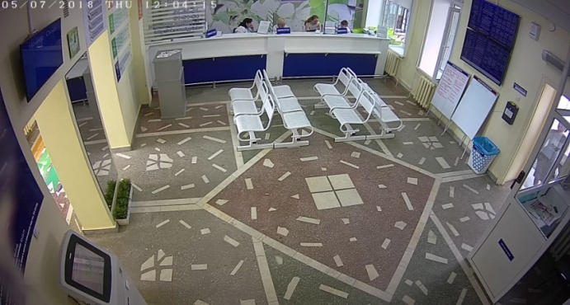
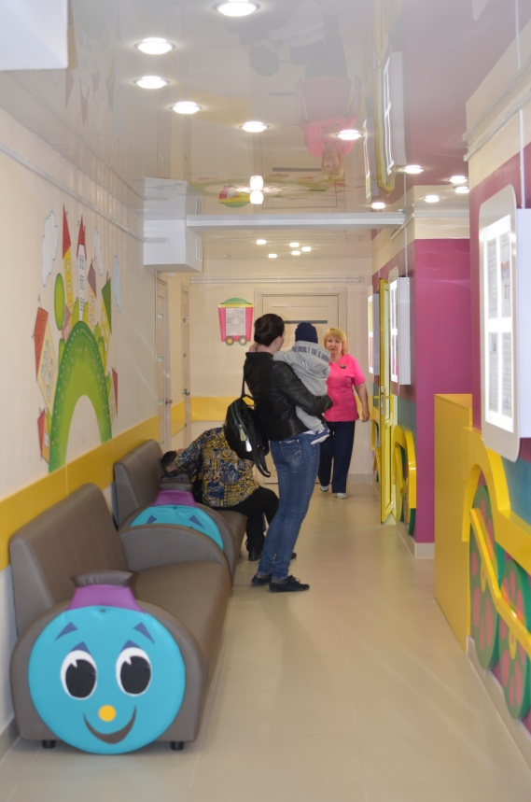
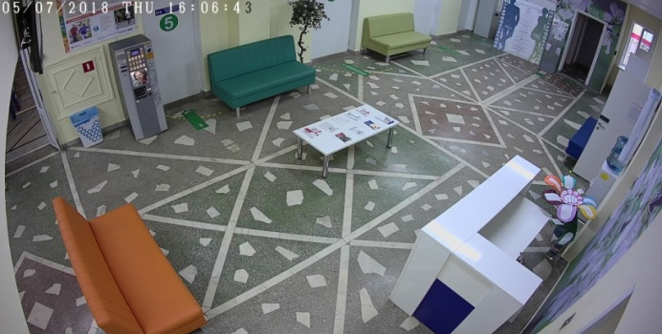
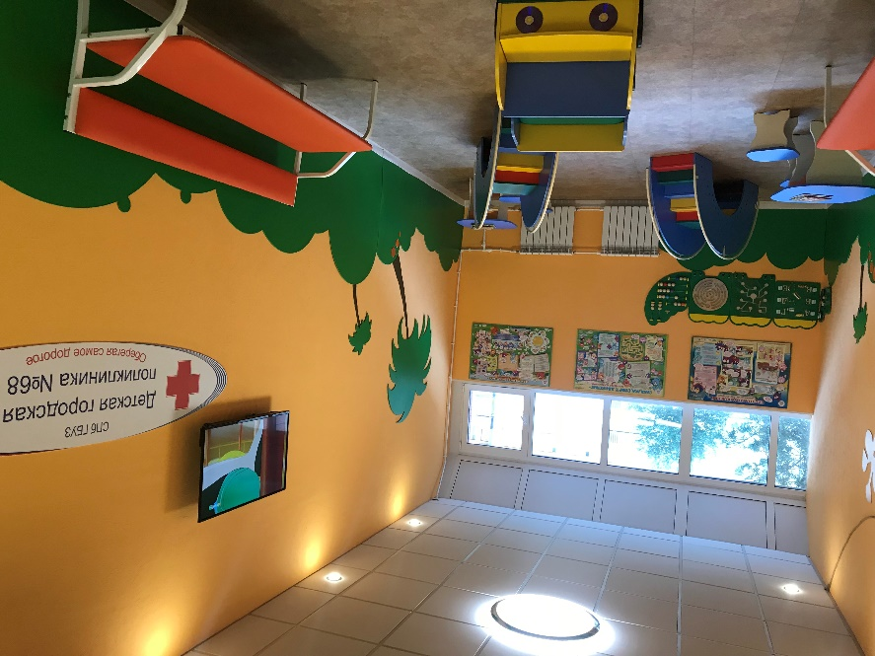
ЗОНА КОМФОРТНОГО ОЖИДАНИЯ
Решение:
Поликлиника рассчитана на 360 посещений в смену
Имеется 3 зоны комфортного ожидания пациентов
в холле регистратуры, в отделении профилактики, в местах ожидания приема врачей

Slide 18
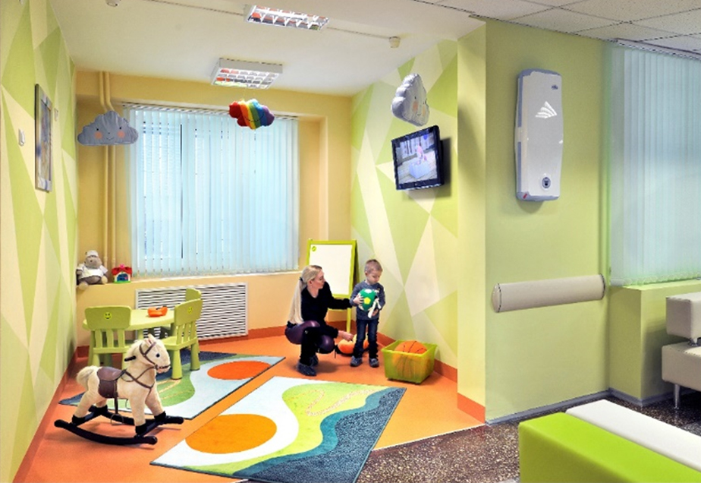
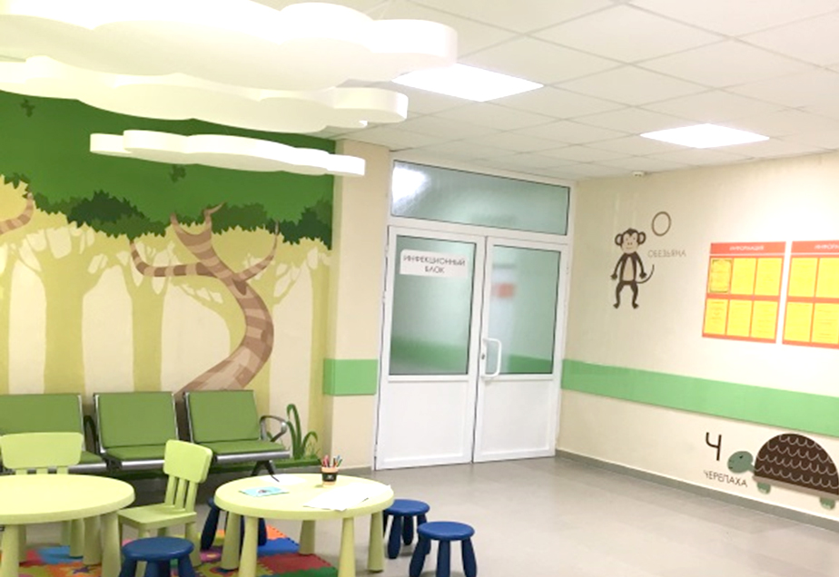
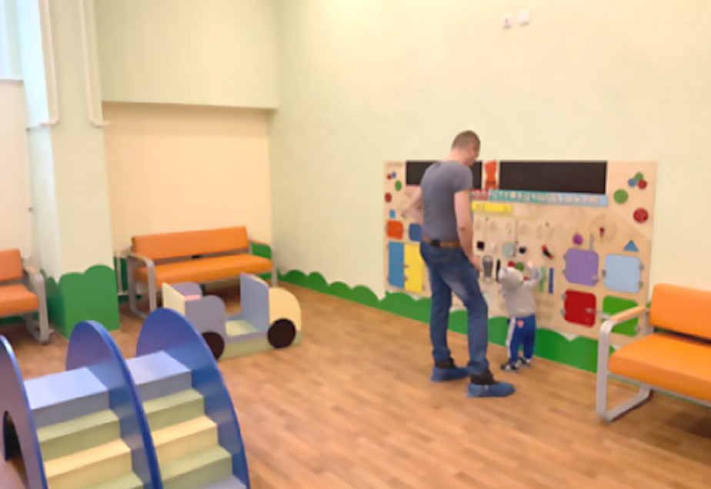
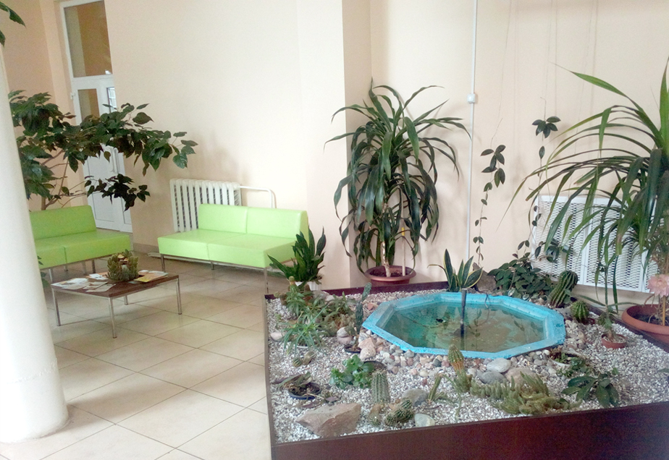
ЗОНА КОМФОРТНОГО ОЖИДАНИЯ
Свердловская область. Детская городская больница г. Первоуральск
Пензенская область. ГБУЗ «Городская детская поликлиника» поликлиника № 2
г. С. Петербург ГБУЗ «Детская городская поликлиника №68»
ГБУЗ Калининградской области «Ладушкинская ГБ»

Slide 19
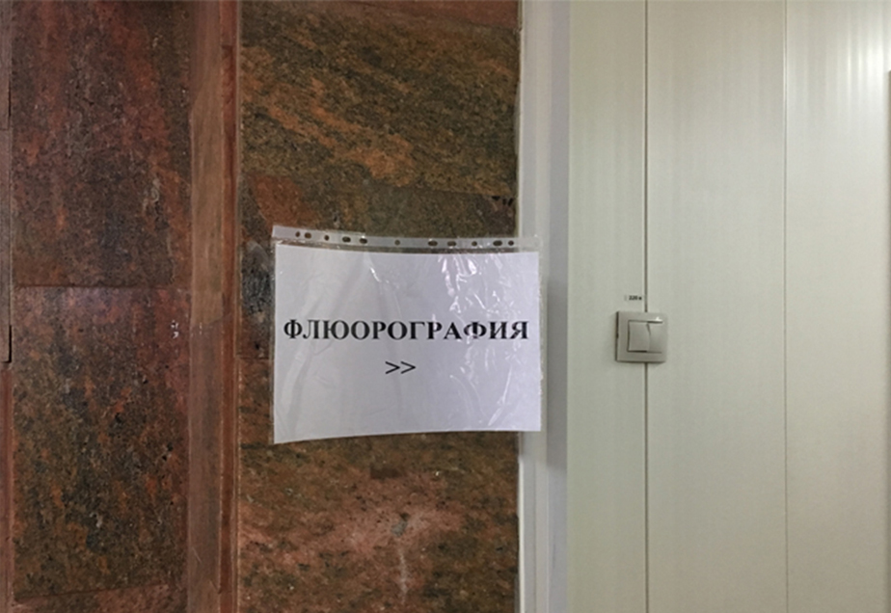
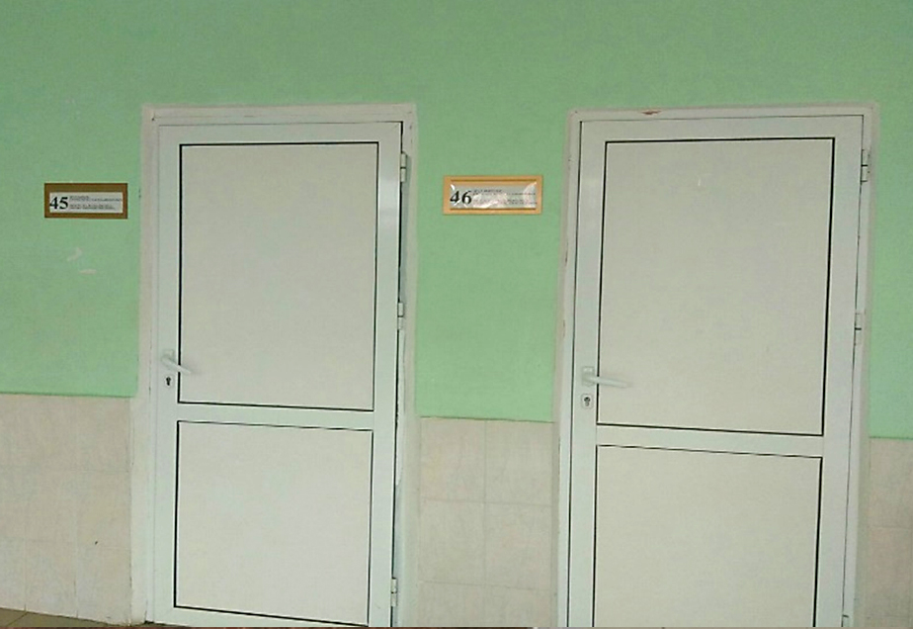
КРИТЕРИИ НОВОЙ МОДЕЛИ МЕДИЦИНСКОЙ ОРГАНИЗАЦИИ,
ОКАЗЫВАЮЩЕЙ ПЕРВИЧНУЮ МЕДИКО-САНИТАРНУЮ ПОМОЩЬ
Критерий № 2 Качество пространства
2.2 Организация системы навигации в медицинской организации
Целевое значение:
Поиск необходимой информации об объекте (кабинете, отделении, подразделении и пр.), в том числе в точке ветвления маршрута, занимает не более 30 секунд
Источники информации:
Визуальный осмотр, движение по потоку процесса оказания медицинской помощи (силами сотрудника Центра организации первичной медико-санитарной помощи, сотрудника иной медицинской организации, пациента, представителя общественного совета и пр.)

Slide 20
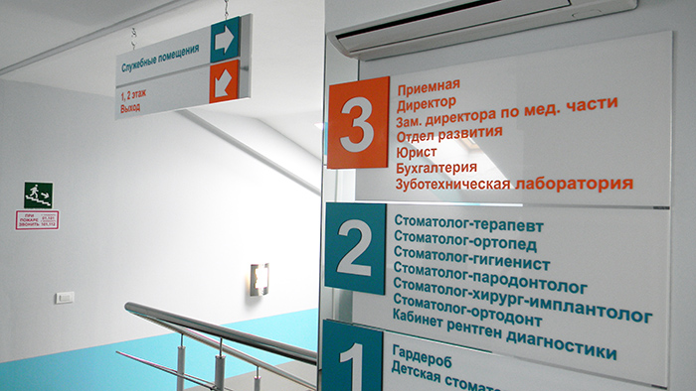

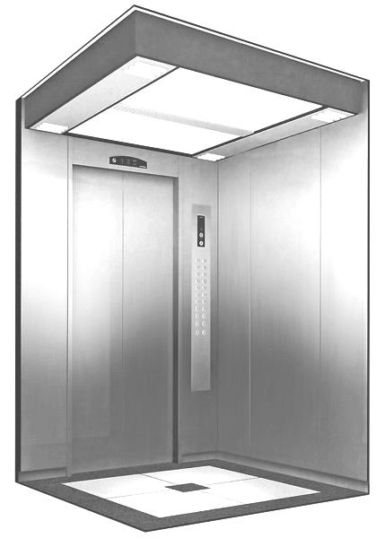


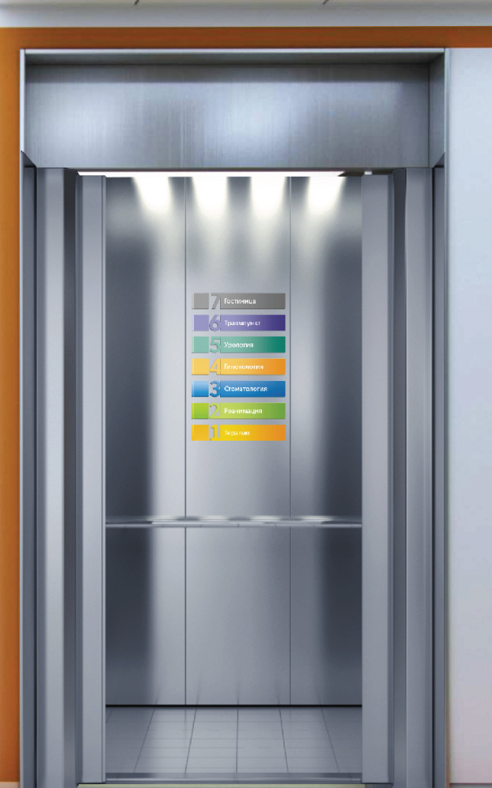
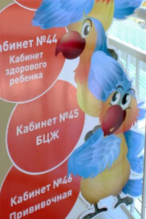
СИСТЕМА НАВИГАЦИИ
Для формирования будущей навигационной системы необходимо определить ТОЧКИ ПРИНЯТИЯ РЕШЕНИЙ, а также информацию, которая будет в них размещена
Лестницы
Пересечение коридоров
Лифт
Точки принятия решений – пункты, в которых посетитель принимает решение о дальнейшем маршруте (делает выбор) – вход, регистратура, пересечение коридоров, лифт, лестницы

Slide 21
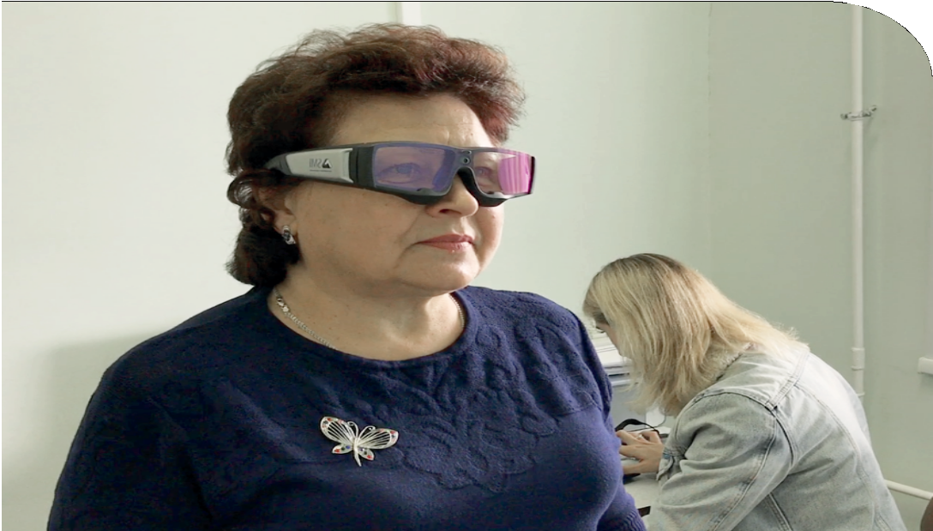
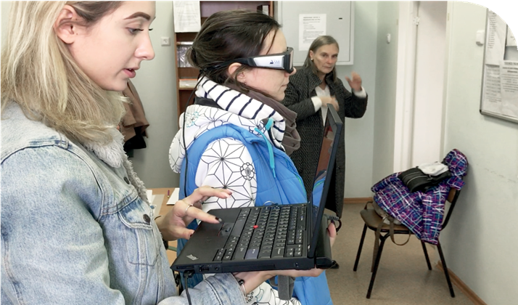
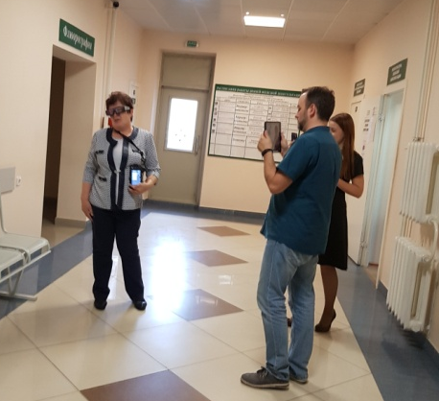
СИСТЕМА НАВИГАЦИИ
Проведенные мероприятия:
Перед айтрекинг-исследованием ставились задачи:
определение зон, привлекающих внимание посетителей учреждения;
определение навигационных элементов, остающихся без внимания и выявление причин;
определение зон, которые являются наиболее сложными для восприятия.

Slide 22
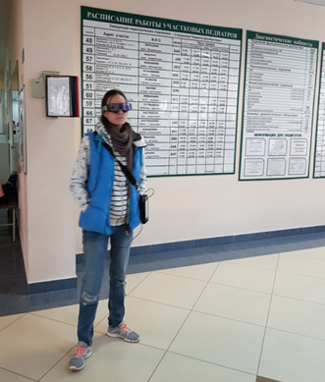
СИСТЕМА НАВИГАЦИИ
Исходное состояние:
на поиск необходимой информации затрачивается много времени;
навигация представлена стендами с расписанием, табличками на кабинетах, покабинетные указатели на этажах перед лифтом;
навигация в поликлинике малоинформативна
Мероприятия:
размещена временная навигация;
проводится дальнейшая работа по размещению навигации, с учетом проведенного исследования;
разрабатывается единый стиль навигации на Новосибирскую область, с учетом легкости замены при изменяющихся условиях

Slide 23
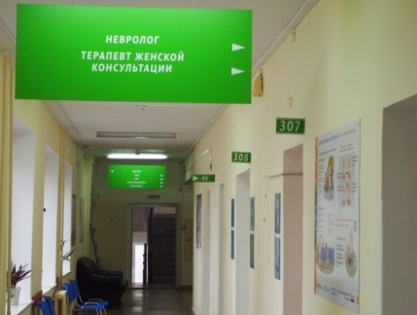
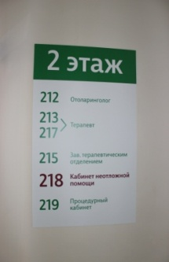
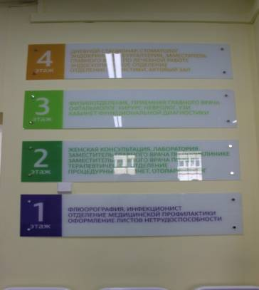
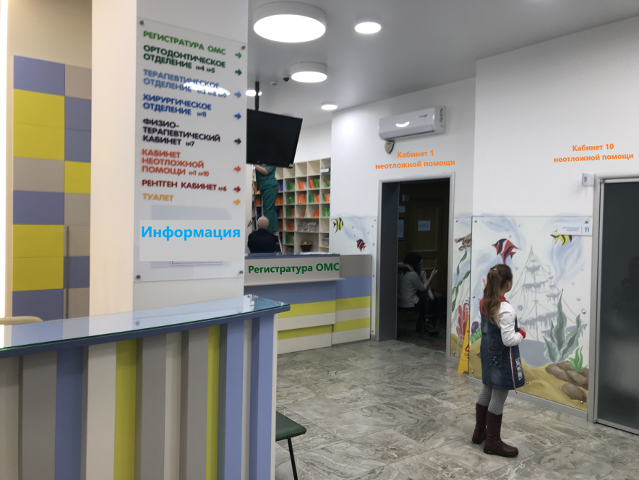
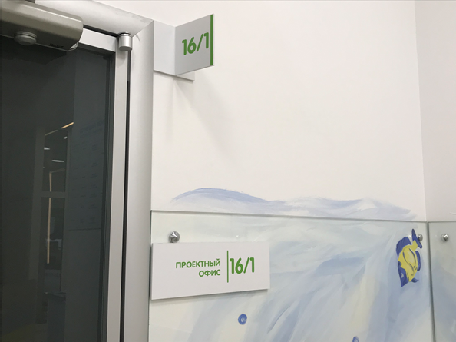
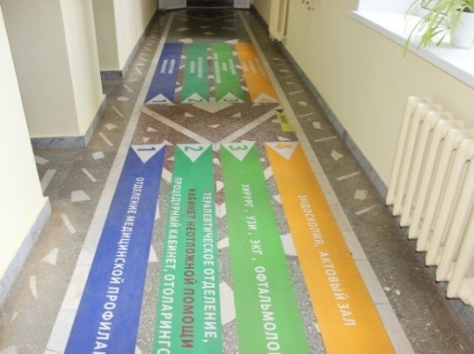
СИСТЕМА НАВИГАЦИИ
Решение:
Размещение блок-схем в точках принятия решения

Slide 24

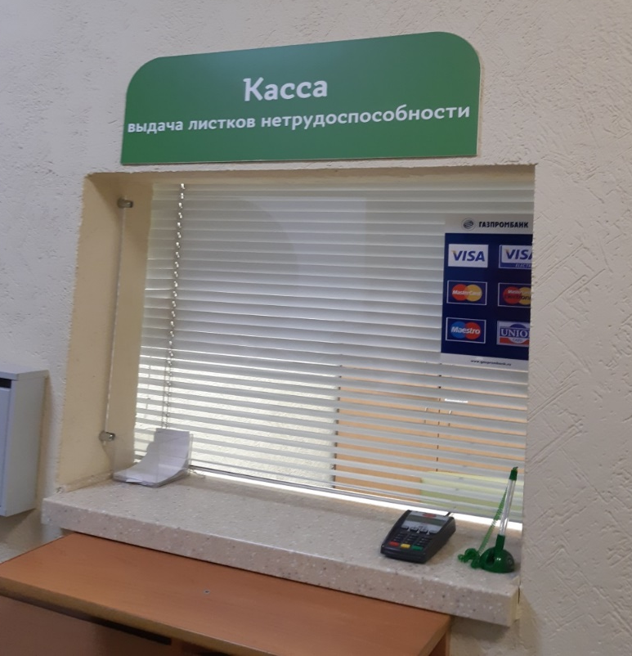


СИСТЕМА НАВИГАЦИИ

Slide 25
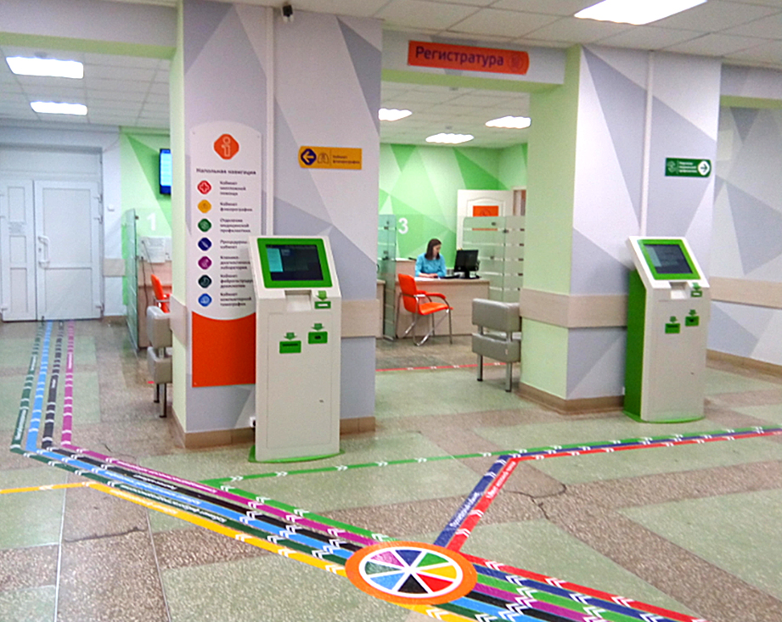
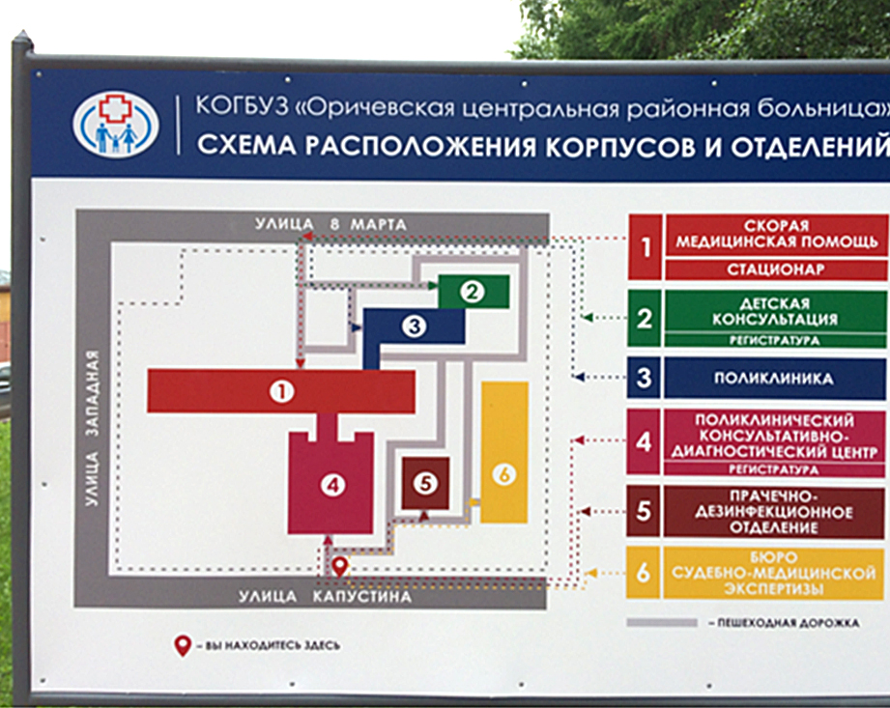
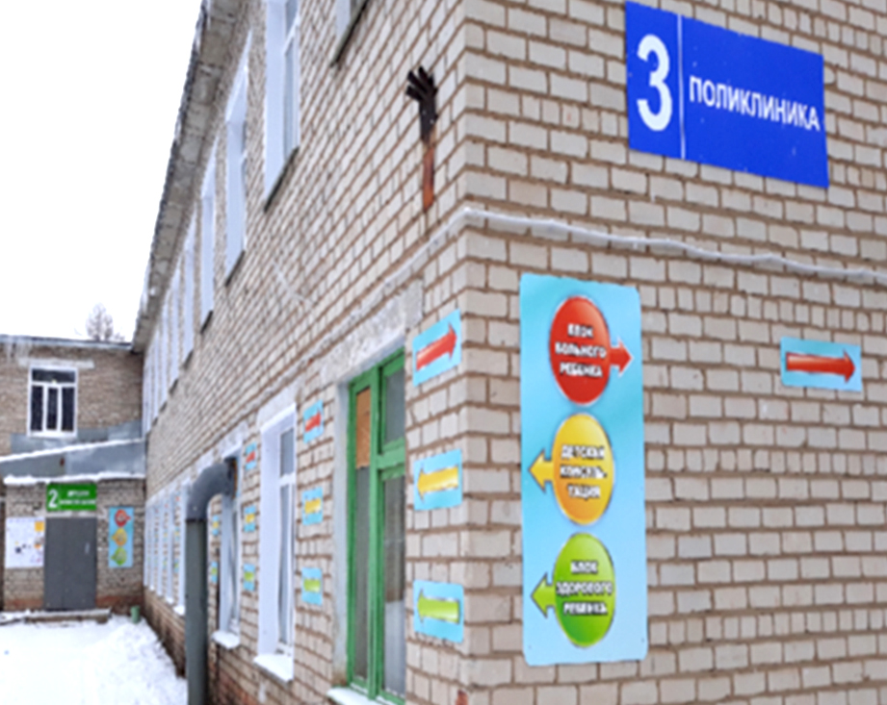

СИСТЕМА НАВИГАЦИИ
Свердловская область. Алапаевская городская больница
Кировская область КОГБУЗ
«Оричевская ЦРБ»
Кировская область КОГБУЗ
«Оричевская ЦРБ»
Кировская область КОГБУЗ
«Оричевская ЦРБ»

Slide 26


КРИТЕРИИ НОВОЙ МОДЕЛИ МЕДИЦИНСКОЙ ОРГАНИЗАЦИИ,
ОКАЗЫВАЮЩЕЙ ПЕРВИЧНУЮ МЕДИКО-САНИТАРНУЮ ПОМОЩЬ
Критерий № 2 Качество пространства
2.3 Организация рабочих мест по системе 5С
Целевое значение:
Реализованы 3 и более шага в организации и поддержании порядка на рабочих местах по системе 5С для всех рабочих мест (таблица 1 приложение 2)
Источники информации:
Стандарт рабочего места, кабинета; проверочный лист (таблица 2 приложение 2) Ответственный: заведующий поликлиникой
Примечание:
Оценивается не менее 10 рабочих мест методом случайного выбора в соответствии с проверочным листом (таблица 2 приложение 2)

Slide 27



ОРГАНИЗАЦИЯ РАБОЧИХ МЕСТ ПО СИСТЕМЕ 5S
Пять шагов организации и поддержания порядка на рабочих местах
Шаг 1. Сортировка | Осуществляется разделение предметов на необходимые (нужные) и ненужные и удаление ненужных предметов
Шаг 2. Самоорганизация (соблюдение порядка) | Осуществляется размещение нужных предметов на рабочем месте (рабочем пространстве) таким образом, чтобы максимально снизить потери при их использовании и поиске персоналом организации. При хранении предметов на рабочем месте в обязательном порядке используются различные методы визуализации (оконтуривание, маркировка, разметка, цветовое кодирование и другие)
Шаг 3. Систематическая уборка (содержание в чистоте) | Осуществляется постоянное поддержание рабочих мест, предметов в чистоте и постоянной готовности к использованию
Шаг 4. Стандартизация | Устанавливаются стандарты по выполнению первых трех шагов (стандарты рабочего места, содержания рабочих мест и иные регламентирующие документы)
Шаг 5. Совершенствование | Осуществляется процесс непрерывного поддержания и развития результатов, достигнутых с помощью первых четырех шагов

Slide 28
ОРГАНИЗАЦИЯ РАБОЧИХ МЕСТ ПО СИСТЕМЕ 5S
Проверочный лист оценки соответствия рабочего места
системе 5С для медицинской организации
Шаг 1. Сортировка |  | Кабинет №
№ п/п | Критерий | Оценка (0-нет, 1-да) | Комментарий
1 | Рабочее пространство (кабинет) в целом:
1.1 | нет неиспользуемой мебели;
1.2 | вынесена неисправная мебель;
1.3 | вся офисная техника (принтер, сканер и т.п.) исправна;
1.4 | вся офисная техника (принтер, сканер и т.п.) используется;
1.5 | нет лишних проводов;
1.6 | отсутствуют лишние личные вещи (несезонные вещи, избыточное количество посуды);
1.7 | на стенах кабинета нет избыточного размещения (картин, фото, сертификатов, свидетельств, благодарственных писем и т.п.);
1.8 | поврежденные предметы отсутствуют.
2. | Рабочий стол:
2.1 | предметы на рабочем столе исправны;
2.2 | предметы на рабочем столе используются;
2.3 | техника на рабочем столе исправна;
2.4 | техника на рабочем столе используется;
2.5 | все канцелярские принадлежности исправны;
2.6 | все канцелярские принадлежности используются.
3 | Шкафы, тумбы:
3.1 | справочники, которые хранятся в кабинете, актуальны;
№ п/п | Критерий | Оценка (0-нет, 1-да) | Комментарий
3.2 | материалы для работы в кабинете (маски, перчатки, термометры, шпателя и пр.) не повреждены
4 | Зона временного хранения:
4.1 | зона временного хранения создана
4.2 | в зону временного хранения помещены предметы, в необходимости которых есть сомнения: на них наклеен «красный» ярлык с датой и причиной помещения в зону
5 | В кабинете нет мест, которые не прошли сортировку
Итого: |  | 0% | При оценке 83% (15 баллов) и больше можно переходить к следующему шагу
Шаг 2. Соблюдение порядка |  | Кабинет №
№ п/п | Критерий | Оценка (0-нет, 1-да) | Комментарий
1 | Рабочие места персонала размещены удобно и комфортно. Расположение рабочих мест исключает/ минимизирует потери
2 | Определены места для офисного оборудования
3 | Полки и ящики не хранят пустоту
4 | Отсутствуют ненужные предметы, информация и документация
5 | Определены места хранения предметов, инструментов
6 | Все материалы могут быть найдены за 30 сек.
7 | Определены места хранения документации
8 | Определены места хранения личных вещей
Итого: |  | 0% | При оценке 83% (7 баллов) и больше можно переходить к следующему шагу
¹ Электронная версия в формате Excel доступна для скачивания на портале cpmsp.rosminzdrav.ru в разделе «Скачать»
Переход к реализации следующего шага возможен только при оценке выполнения текущего шага на 83% и более

Slide 29
ОРГАНИЗАЦИЯ РАБОЧИХ МЕСТ ПО СИСТЕМЕ 5S
Шаг 3. Содержание в чистоте |  | Кабинет №
№ п/п | Критерий | Оценка (0-нет, 1-да) | Комментарий
1 | Помещение содержится в чистоте:
1.1 | стены
1.2 | окна
1.3 | подоконник
1.4 | раковина
1.5 | пол
1.6 | дверь и дверные ручки
2 | Мебель содержится в чистоте:
2.1 | шкафы
2.2 | столы
2.3 | тумбы
2.4 | кушетка
3 | Оргтехника содержится в чистоте:
3.1 | на мониторе нет пыли и загрязнений
№ п/п | Критерий | Оценка (0-нет, 1-да) | Комментарий
3.2 | на клавиатуре нет пыли и загрязнений
3.3 | на процессоре нет пыли и загрязнений
4 | Источники загрязнений локализованы:
4.1 | свободный доступ к углам
4.2 | источникам отопления
Итого: |  | 0% | При оценке 83% (13 баллов) и больше можно переходить к следующему шагу
Шаг 4. Стандартизация |  | Кабинет №
№ п/п | Критерий | Оценка (0-нет, 1-да) | Комментарий
1 | Места хранения предметов, документов визуализированы (таблички, надписи и пр.)
2 | Указатели мест хранения предметов соответствуют их месторасположению:
2.1 | содержимое тумбочек, шкафов стандартизировано (одинаково у сотрудников с одинаковыми обязанностями)
2.2 | стандартизированы и подписаны тумбочки , шкафы сотрудников
2.3 | промаркированы провода
2.4 | утвержден перечень документов, находящихся в кабинете
2.5 | использована маркировка цветом
3 | Упорядочены бланки:
3.1 | в кабинете хранится не более недельного запаса бланков
3.2 | разработан механизм регулярного пополнения запасов бланков
3.3 | визуализированы потребности пополнения запасов бланков
4 | Отмечена линия минимально необходимого на прием количества бумаги в принтере
5 | Отмечены места расположения:
5.1 | инструментов (термометры, шпатели и т.п.) для приема
5.2 | амбулаторных карт пациентов, подготовленных на прием
6 | Разработан стандарт рабочего места
7 | Разработан чек-лист действий по подготовке к приему и по окончанию приема
8 | Все материалы в рабочей зоне легко найти (за 30сек.) и вернуть на свое место
9 | Ненужные вещи регулярно удаляются
10 | Разработан и соблюдается график уборки
11 | Все стандарты видимы и наглядны
Итого: |  | 0% | При оценке 83% (15 баллов) и больше можно переходить к следующему шагу

Slide 30
ОРГАНИЗАЦИЯ РАБОЧИХ МЕСТ ПО СИСТЕМЕ 5S
Шаг 5. Совершенствование |  |  | Кабинет №
Шаги 5С | № п/п | Критерий | Оценка
1С | 1 | Рабочее пространство организовано удобно. Обеспечена возможность бесперебойной работы | 0%
 | 2 | Оргтехника, предметы, канцелярские принадлежности на рабочем столе исправны, используются
 | 3 | Шкафы и тумбы содержат только необходимые для рабочего процесса материалы, предметы
 | 4 | Организована зона временного хранения
 | 5 | В кабинете нет мест, которые не прошли сортировку.
2С | 1 | Рабочие зоны четко распределены | 0%
 | 2 | Полки и ящики не хранят пустоту
 | 3 | Все предметы на своих местах
 | 4 | Предмет в конце рабочего дня возвращается на свое место
3С | 1 | Помещение, мебель, оргтехника содержатся в чистоте | 0%
 | 2 | Источники загрязнений локализованы, свободный доступ к ним
 | 3 | Инвентарь для дезинфекции легкодоступен, место хранения его определено и визуализировано
 | 4 | Оценка эффективности уборки проводится регулярно (не реже 1 раза в неделю)
4С | 1 | Места хранения предметов, документов визуализированы (таблички, надписи) | 0%
 | 2 | В кабинете хранится недельный запас бланков, разработан механизм регулярного пополнения запасов бланков, визуализированы потребности пополнения запасов бланков
 | 3 | Используется стандарт/чек-лист рабочего места
 | 4 | Ненужные вещи регулярно удаляются
5С | 1 | Стандарты постоянно совершенствуются
 | 2 | Контрольные процедуры проводятся регулярно
 | 3 | Предлагаются и реализуются идеи по улучшению системы 5С
 | 4 | Проводится обмен опытом и тиражирование метода 5С

Slide 31


ОРГАНИЗАЦИЯ РАБОЧИХ МЕСТ ПО СИСТЕМЕ 5S
Исходное состояние:
В поликлинике 58 рабочих кабинетов. Внедрена система 5С в 57 кабинетах (98,3%).

Slide 32
ОРГАНИЗАЦИЯ РАБОЧИХ МЕСТ ПО СИСТЕМЕ 5S
Анализ исходного состояния (участники – РЦ ПМСП, сотрудники МО):
- проведен срез исходного состояния внедрения системы 5С в подразделениях
- внедрена еженедельная перекрестная проверка рабочих кабинетов в соответствии с проверочным листом оценки соответствия рабочего места по системе 5с.
Действия:
Разработан план мероприятий по улучшению и внедрению системы 5С в подразделениях поликлиники, в том числе включающий:
график внедрения системы 5С
мероприятия по контролю внедрения системы 5С
обучение сотрудников системе 5С
Исходное состояние внедрения системы 5 с на примере отделения профилактики
Подразделение | Номер кабинета | Балл (по состоянию на 26.09.2018 г. )
Отделение профилактики | 115 | 52
 | 116 | 45
 | 117 | 50
 | 118 | 48
 | 119 | 50
Контроль за внедрением
Визуализация еженедельной перекрестной проверки рабочих кабинетов
Итоги анализа: В зависимости от степени внедрения имеется бальный разброс от 30 до 52.

Slide 33


КРИТЕРИИ НОВОЙ МОДЕЛИ МЕДИЦИНСКОЙ ОРГАНИЗАЦИИ,
ОКАЗЫВАЮЩЕЙ ПЕРВИЧНУЮ МЕДИКО-САНИТАРНУЮ ПОМОЩЬ
Критерий № 2 Качество пространства
2.4 Организация системы информирования в медицинской организации
Целевое значение:
Наличие 100% элементов информации от их общего объема, указанного в Контрольном листе оценки системы информирования в медицинской организации (приложение 3)
Источники информации:
Перечень элементов системы информирования, способ их размещения, их количество и качество (содержательность, достаточность, доступность, актуальность, своевременность, точность, достоверность), место размещения; способ информирования населения (буклеты, информационные бюллетени, брошюры, др.), по содержанию и наполнению согласование с ключевыми участниками (Росздравнадзор, МЧС, пожарная служба, ТФОМС, др.); оценивается в соответствии с Контрольным листом оценки системы информирования в медицинской организации
Примечание:
Каждый составной элемент системы информирования посетителей медицинской организации расположен в месте приложения информации, обновляется по мере ее изменения, доступен для чтения, в том числе с использованием государственных языков республик, находящихся в составе Российской Федерации, других языков народов Российской Федерации, идентичных по содержанию и техническому оформлению государственному языку

Slide 34






ХАРАКТЕРИСТИКА ЭЛЕМЕНТОВ СИСТЕМЫ ИНФОРМИРОВАНИЯ
И ТРЕБОВАНИЯ К НИМ
На пути следования пациента от входа в медицинскую организацию до необходимого кабинета должно быть организовано информационное сопровождение, включающее в себя ряд информационных носителей
Требования:
Стенды для информационных материалов должны быть размещены в доступном месте, с возможностью свободного доступа к сведениям, размещенных на данных стендах, для посетителей с целью ознакомления, не должны блокироваться дверными полотнами, предметами мебели и пр.
Информационные материалы выполняются доступным для чтения с расстояния не менее 1 метр шрифтом, без исправлений, наиболее важные места выделяются с применением полужирного начертания или подчеркиваются
Информационные материалы должны быть структурированы в соответствии с тематическими блоками, с использованием заголовков, линий, пробелов, с применением полужирного начертания
Размещение информационных материалов осуществляется с использованием различных носителей информации: официальный Интернет сайт медицинской организации, информационные стенды, баннеры, буклеты, брошюры и пр.

Slide 35
ХАРАКТЕРИСТИКА ЭЛЕМЕНТОВ СИСТЕМЫ ИНФОРМИРОВАНИЯ
И ТРЕБОВАНИЯ К НИМ
 | Элемент информации | Статус Да/нет
1 | Полная информация о медицинской организации (структура, органы управления, место нахождения обособленных подразделений, контактные телефоны, электронная почта, график прием граждан руководителем) | да
2 | Копия свидетельства государственной регистрации медицинской организации | да
3 | Копия лицензии с приложениями | да
4 | Информация о вышестоящих и контролирующих организациях | да
5 | Справочная информация о противодействии коррупции | да
6 | Информация о возможности ознакомления с нормативными правовыми актами в регистратуре | да
7 | Информация о страховых медицинских организациях, осуществляющих деятельность на территории субъекта Российской Федерации | да
8 | Информация о видах оказываемой медицинской помощи | да
9 | Информация о порядке, об объемах и условиях оказания медицинской помощи в соответствии с ПГГ и ТПГГ | да
10 | Информация о показателях доступности и качества медицинской помощи, установленных ТПГГ | да
11 | Информация о маршрутизации пациентов в условиях конкретной поликлиники (медицинской организации) | да
12 | Информация о правилах записи на первичный прием, консультации, обследования | да
13 | Информация о внеочередном приеме (оказании медицинской помощи) отдельных категорий граждан в соответствии с законодательством РФ (Федеральный закон от 12.01.1995 № 5-ФЗ «О ветеранах», Закон РФ от 15.01.1993 № 4301-1 «О статусе Героев Советского Сою-за, Героев РФ и полных кавалеров ордена Славы», Закон РФ от 15.05.1991 № 1244-1 «О социальной защите граждан, подвергшихся воздействию радиации вследствие катастрофы на Чернобыльской АЭС»; Закон РФ «О внесении и дополнений в Закон РСФСР «О реабилитации жертв политических репрессий») | да
14 | Информация о сроках и порядке проводимой диспансеризации | да
15 | Информация о проведении вакцинации | да
16 | Информационные плакаты о здоровом образе жизни | да
17 | Информация о льготном лекарственном обеспечении (в том числе перечень жизненно необходимых и важнейших лекарственных препаратов) | да
18 | Информация о правилах предоставления платных медицинских услуг (образец договора) | да
Анализ исходного состояния
(участники – ФЦ ПМСП, РЦ ПМСП, сотрудники МО, ТФОМС, Росздравнадзор)
проведен срез исходного состояния информационных носителей в поликлинике в соответствие с контрольным листом оценки системы
проведена оценка мест размещения информации
Вывод:
отсутствие системности размещения материалов информационного характера в холлах поликлиники
необходимость в разработке стандарта размещения информации (в поликлинике, официальном сайте, на интернет-ресурсах)
Действия:
Разработка стандарта размещения информации (в поликлинике, официальном сайте, на интернет-ресурсах)
Контроль за внедрением

Slide 36




ХАРАКТЕРИСТИКА ЭЛЕМЕНТОВ СИСТЕМЫ ИНФОРМИРОВАНИЯ
И ТРЕБОВАНИЯ К НИМ

Slide 37
ХАРАКТЕРИСТИКА ЭЛЕМЕНТОВ СИСТЕМЫ ИНФОРМИРОВАНИЯ
И ТРЕБОВАНИЯ К НИМ
Контрольный лист оценки системы информирования в медицинской организации
Учреждение: |  | Уместность (да/нет) | Актуальность (да/нет) | Доступность (да/нет)
Заполнил:
Дата:
№ п/п | Элемент информации
1 | Полная информация о медицинской организации (структура, система управления, место нахождения обособленных подразделений, контактные телефоны, электронная почта, график приема граждан руководителем)
2 | Копия свидетельства государственной регистрации медицинской организации
3 | Копия действующей лицензии с приложениями
4 | Информация о вышестоящих и контролирующих организациях
5 | Информация о противодействии коррупции
6 | Информация о возможности ознакомления с нормативными правовыми актами в фронт-офисе
7 | Информация о страховых медицинских организациях, осуществляющих деятельность на территории субъекта Российской Федерации
14 | …….

Slide 38

КРИТЕРИИ НОВОЙ МОДЕЛИ МЕДИЦИНСКОЙ ОРГАНИЗАЦИИ,
ОКАЗЫВАЮЩЕЙ ПЕРВИЧНУЮ МЕДИКО-САНИТАРНУЮ ПОМОЩЬ
Критерий № 3 Управление запасами
3.1 Процесс снабжения лекарственными средствами, изделиями медицинского назначения и прочими материалами от склада поставщика до медицинской организации
Целевое значение:
Уровень запасов на складе медицинской организации не превышает четверти объема годовой закупки (категории запасов приведены в приложении 4)
Источники информации:
Сведения из модуля МИС (РМИС), с помощью которого осуществляется управление соответствующими запасами Ответственный: старшая медицинская сестра, главная медицинская сестра, бухгалтер

Slide 39
Критерий № 3 Управление запасами
Уровень запаса МИ в поликлинике (мес.)
Уровень запаса ЛС в дневном стационаре (мес.).

Slide 40


КРИТЕРИИ НОВОЙ МОДЕЛИ МЕДИЦИНСКОЙ ОРГАНИЗАЦИИ,
ОКАЗЫВАЮЩЕЙ ПЕРВИЧНУЮ МЕДИКО-САНИТАРНУЮ ПОМОЩЬ
Критерий № 3 Управление запасами
3.2 Процесс снабжения лекарственными средствами, изделиями медицинского назначения и прочими материалами и их расходования в медицинской организации осуществляется по принципу «точно вовремя»
Целевое значение:
Уровень запасов не превышает недельную норму расходования (для кабинетов врачебного приема, процедурных, перевязочных, кабинетов забора биоматериала). За исключением определенного перечня лекарственных средств, требующих специальных условий учета и хранения. Категории запасов в соответствии с приложением 4
Источники информации:
Расчет потребности на 1 месяц (расчет недельной потребности является примерным и осуществляется путем вычисления среднего значения на 1 неделю, исходя из объема ресурсов, потребляемых в течение месяца); сведения из модуля МИС (РМИС), с помощью которого осуществляется управление соответствующими запасами Ответственный: старшая медицинская сестра, главная медицинская сестра, бухгалтер

Slide 41
ОТДЕЛЬНЫЕ КАТЕГОРИИ МАТЕРИАЛЬНЫХ ЗАПАСОВ
№ п/п | Группы/Подгруппы |  | Наименование категории
1 | Медицинские изделия
 | 2 | Вспомогательные и общебольничные медицинские изделия
 | 2.6 | Инъекторы лекарственных средств/вакцин
 |  | Шприцы
 |  | Иглы
 |  | Система для переливания, инфузионного введения растворов
 | 2.13 | Ланцеты
 | 2.25 | Перчатки медицинские
 | 2.34 | Растворы/газы для санитарной обработки/обслуживания медицинских изделий и сопутствующие изделия
 |  | Дезинфицирующие средства (например, раствор «Комбидез», раствор «Мистраль Окси», спрей «Абактерил Актив», Спрей «Эдель» и т.д.)
 |  | Чистящие, моющие средства
 | 2.50 | Халат медицинский
 | 2.56 | Прочие вспомогательные и общебольничные медицинские изделия
 |  | Вакутейнеры для забора крови
 |  | Расходные материалы для проведения УЗИ
 |  | Одноразовый расходный материал
 |  | Шапочки
 |  | Пеленки
 |  | Простыни
 |  | Маски медицинские
 |  | Шпатели одноразовые
 |  | Зонд-тампон одноразовый
 |  | Электроды одноразовые
 |  | Марля, вата
 |  | Бинты
 |  | Салфетки
 |  | Лейкопластыри
 | 4 | Медицинские изделия для акушерства и гинекологии
 | 4.2 | Зеркала вагинальные
 |  | Зеркало гинекологическое одноразовое
 | 4.23 | Прочие медицинские изделия для акушерства и гинекологии
 |  | Щетки эндоцервикальные
 | 6 | Медицинские изделия для манипуляций/восстановления тканей/органов человека
 | 6.16 | Шовные материалы и сопутствующие изделия
2 | Иные материальные запасы
 |  |  | Лекарственные средства
 |  |  | Лекарственные средства для деятельности поликлиники
 |  |  | Лекарственные средства для деятельности дневного стационара поликлиники
 |  |  | Горюче-смазочные материалы
 |  |  | Бензин
 |  |  | Прочие материальные запасы
 |  |  | Печатная продукция
 |  |  | Бланки
 |  |  | Журналы
 |  |  | Бумага
 |  |  | Направления, изготовленные типографским способом
В соответствии с приказом Министерства здравоохранения Российской Федерации от 06.06.2012 № 4н «Об утверждении номенклатурной классификации медицинских изделий»

Slide 42



Критерий № 3 Управление запасами
Проблема: В кабинетах не нормированы запасы медицинских материалов и инструментов, имеются излишние запасы масок, игл, шпателей, стерильных салфеток, перчаток и пр.)

Slide 43



Критерий № 3 Управление запасами
Проблема: дублированный запас материалов и инструментов, используемых обоими врачами, принимающими в кабинете, излишний запас бумажных бланков

Slide 44


КРИТЕРИИ НОВОЙ МОДЕЛИ МЕДИЦИНСКОЙ ОРГАНИЗАЦИИ,
ОКАЗЫВАЮЩЕЙ ПЕРВИЧНУЮ МЕДИКО-САНИТАРНУЮ ПОМОЩЬ
Критерий № 4 Стандартизация процессов
4.1. Соответствие текущей деятельности медицинской организации стандартизированной работе улучшенных процессов
Целевое значение:
100% (доля соответствия текущей деятельности разработанным стандартам улучшенных процессов)
Источники информации:
Стандарты улучшенных процессов
Примечание:
Результатом проведенной стандартизированной работы является наличие бланка стандартной операционной карты (СОК)

Slide 45



СТАНДАРТИЗАЦИЯ ПРОЦЕССОВ
Забор крови из вены медицинской сестрой вакуумной системой

Slide 46


СТАНДАРТИЗАЦИЯ ПРОЦЕССОВ

Slide 47

КРИТЕРИИ НОВОЙ МОДЕЛИ МЕДИЦИНСКОЙ ОРГАНИЗАЦИИ,
ОКАЗЫВАЮЩЕЙ ПЕРВИЧНУЮ МЕДИКО-САНИТАРНУЮ ПОМОЩЬ
Критерий № 4 Стандартизация процессов
4.2 Пересмотр стандартов улучшенных процессов
Целевое значение:
Пересмотр стандартов улучшенных процессов не реже 1 раза в год, актуализация по мере необходимости
Источники информации:
Стандарты улучшенных процессов; сведения о сроке действия стандарта

Slide 48

КРИТЕРИИ НОВОЙ МОДЕЛИ МЕДИЦИНСКОЙ ОРГАНИЗАЦИИ,
ОКАЗЫВАЮЩЕЙ ПЕРВИЧНУЮ МЕДИКО-САНИТАРНУЮ ПОМОЩЬ
Критерий № 4 Стандартизация процессов
4.3. Время добавления ценности на приеме пациентов врачом
Целевое значение:
Не менее 50% от общего времени приема
Источники информации:
Картирование процесса приема пациентов врачом
Примечание:
𝑥 = 𝑇∗100% / 𝑖 , где: T – время, добавляющее ценность (сбор анамнеза + осмотр + манипуляции + рекомендации, в том числе профилактической направленности); i – интервал записи

Slide 49

Время добавления ценности на приеме пациентов врачом
Проведенные мероприятия:
Проведено анкетирование пациентов, по определению ценности на приеме у врача
Наблюдение за приемом педиатра и врачей - специалистов с привлечением волонтеров (студентов НГМУ и НМК)
Проведен анализ времени, затраченного на работу с пациентом, в текущем состоянии при проведении профосмотра

Slide 50


КРИТЕРИИ НОВОЙ МОДЕЛИ МЕДИЦИНСКОЙ ОРГАНИЗАЦИИ,
ОКАЗЫВАЮЩЕЙ ПЕРВИЧНУЮ МЕДИКО-САНИТАРНУЮ ПОМОЩЬ
Критерий № 4 Стандартизация процессов
4.4. Выравнивание нагрузки между сотрудниками в процессе трудовой деятельности в одном рабочем помещении
Целевое значение:
Колебания нагрузки между сотрудниками (врач и медицинская сестра, медицинская сестра и медицинская сестра, регистратор и регистратор и т.д.), осуществляющими прием в одном рабочем помещении составляет не более 30%
Источники информации:
Картирование процесса приема пациентов отдельными сотрудниками в одном рабочем помещении; диаграмма рабочей загрузки (диаграмма Ямазуми)

Slide 51
Выравнивание нагрузки между сотрудниками в процессе трудовой деятельности в одном рабочем помещении
Проведенные мероприятия:
проводится активный анализ нагрузки участкового врача и медицинской сестры участковой на приеме
проанализирован входящий поток пациентов в кабинет участкового педиатра;
проведено пробное картирование процесса приема участкового врача
Исходное состояние:
выявлено неодинаковое количество пациентов, обслуженное врачом и медицинской сестрой
разница составила 2,5 раза
зафиксированы частые и длительные периоды покидания медсестры кабинета во время приема

Slide 52
КРИТЕРИИ НОВОЙ МОДЕЛИ МЕДИЦИНСКОЙ ОРГАНИЗАЦИИ,
ОКАЗЫВАЮЩЕЙ ПЕРВИЧНУЮ МЕДИКО-САНИТАРНУЮ ПОМОЩЬ
Критерий № 5 Качество медицинской помощи
5.1. Количество штрафов/удержаний/ снятий, взысканных страховыми медицинскими организациями по результатам медико-экономического контроля, экспертизы качества медицинской помощи
5.2. Штрафов/удержаний/ снятий, взысканных страховыми медицинскими организациями по результатам медико-экономического контроля, экспертизы качества медицинской помощи
Целевое значение:
Планомерное снижение показателей не менее чем на 5% ежегодно по сравнению с предыдущим годом Каждый показатель исчисляется количеством/суммой штрафов (удержаний, снятий) на 100 запрошенных СМО медицинских карт ежемесячно (приложение 5)
Источники информации:
Сводные данные на основании актов экспертизы качества медицинской помощи, медико-экономической экспертизы, утвержденных приказом ФФОМС от 01.12.2010 № 230 «Об утверждении Порядка организации и проведения контроля объемов, сроков, качества и условий предоставления медицинской помощи по обязательному медицинскому страхованию» за истекший календарный период
Примечание:
Перечень оснований для отказа в оплате медицинской помощи (уменьшения оплаты медицинской помощи) в соответствии с приложением 8 к приказу ФФОМС от 01.12.2010 № 230 «Об утверждении Порядка организации и проведения контроля объемов, сроков, качества и условий предоставления медицинской помощи по обязательному медицинскому страхованию» (приложение 6)

Slide 53


РАСЧЕТ ПОКАЗАТЕЛЕЙ, ОТРАЖАЮЩИХ ФИНАНСОВЫЕ ПОТЕРИ ПО РЕЗУЛЬТАТАМ МЕДИКО-ЭКОНОМИЧЕСКОГО КОНТРОЛЯ, МЕДИКО-ЭКОНОМИЧЕСКОЙ ЭКСПЕРТИЗЫ, ЭКСПЕРТИЗЫ КАЧЕСТВА МЕДИЦИНСКОЙ ПОМОЩИ
Каждый показатель исчисляется количеством/суммой штрафов (удержаний, снятий) на 100 запрошенных СМО случаев оказания медицинской помощи ежемесячно.
Пример:
По итогам проверки запрошенных СМО 120 случаев оказания медицинской помощи было наложено 5 штрафов, а по 10 случаям - снижение оплаты. Общая сумма финансовых потерь медицинской организации составила 12,5 тысяч рублей
Для расчета показателей используется формула:
$x=\frac{К∗100}{P}$, где:
К – количество штрафов (удержаний, снятий), либо сумма штрафов;
P – общее количество случаев оказания медицинской помощи, запрошенных СМО.
Таким образом, количественный показатель будет равен:
$x=\frac{15∗100}{120}$ = 12,5 (штрафов на 100 случаев оказания медицинской помощи);
финансовый показатель будет равен:
$x=\frac{12 500∗100}{120}$ = 10 416 (рублей на 100 случаев оказания медицинской помощи)
Перечень оснований для отказа в оплате медицинской помощи (уменьшения оплаты медицинской помощи)
Приказ ФФОМС от 01.12.2010 № 230 «Об утверждении Порядка организации и проведения контроля объемов, сроков, качества и условий предоставления медицинской помощи по обязательному медицинскому страхованию»

Slide 54
Критерий № 5 Качество медицинской помощи

Slide 55


КРИТЕРИИ НОВОЙ МОДЕЛИ МЕДИЦИНСКОЙ ОРГАНИЗАЦИИ,
ОКАЗЫВАЮЩЕЙ ПЕРВИЧНУЮ МЕДИКО-САНИТАРНУЮ ПОМОЩЬ
Критерий № 6 Доступность медицинской помощи
6.1 Обеспечение амбулаторного приема плановых пациентов врачами строго по времени и по предварительной записи
Целевое значение:
Не менее 90% - доля посещений по установленному времени; Не менее 90 % - доля посещений по предварительной записи
Источники информации:
Сведения о произведенных записях из МИС, ресурса «Электронная регистратура»; наблюдение за процессом проведения амбулаторного приема и опрос пациентов, находящихся в очереди у кабинета приема
Примечание:
Прием каждого отдельного специалиста медицинской организации соответствует установленным показателям

Slide 56

Обеспечение амбулаторного приема плановых пациентов врачами строго по времени и по предварительной записи
Проведенные мероприятия:
проанализирован прием участковых врачей педиатров методом наблюдений в разрезе типа записи на прием
Проанализированы причины обращений пациентов без предварительной записи
открыты кабинеты неотложной помощи и здорового ребенка;
педиатры записывают на повторный прием пациентов самостоятельно через МИС.

Slide 57



КРИТЕРИИ НОВОЙ МОДЕЛИ МЕДИЦИНСКОЙ ОРГАНИЗАЦИИ,
ОКАЗЫВАЮЩЕЙ ПЕРВИЧНУЮ МЕДИКО-САНИТАРНУЮ ПОМОЩЬ
Критерий № 6 Доступность медицинской помощи
6.2. Обеспечение удаленной записи на прием в медицинские организации
Целевое значение:
Доля записей, произведенных без посещения поликлиники, составляет не менее 50%
Источники информации:
Сведения о произведенных записях в МИС; сведения о количестве доступного времени (талонов) для записи через Интернет, колл-центр, ресурс «Электронная регистратура»
Примечание:
Удаленная запись на прием подразумевает запись: через Интернет (включая мобильные приложения); через инфомат; через колл-центр; из кабинета врача

Slide 58

КРИТЕРИИ НОВОЙ МОДЕЛИ МЕДИЦИНСКОЙ ОРГАНИЗАЦИИ,
ОКАЗЫВАЮЩЕЙ ПЕРВИЧНУЮ МЕДИКО-САНИТАРНУЮ ПОМОЩЬ
Критерий № 6 Доступность медицинской помощи
6.3. Обеспечение выполнения профилактического осмотра и (или) первого этапа диспансеризации взрослого населения за минимальное количество посещений
Целевое значение:
Не более 3 (трех) посещений
Источники информации:
Сведения из МИС; учетно-отчетные формы, утвержденные в соответствии с действующим законодательством Российской Федерации в сфере охраны здоровья граждан

Slide 59


ЛУЧШИЙ ПРОЕКТ, РЕАЛИЗОВАННЫЙ В 2018 ГОДУ В РСО-АЛАНИЯ: «СОВЕРШЕНСТВОВАНИЕ ПРОФИЛАКТИЧЕСКОЙ РАБОТЫ. СОЗДАНИЕ ОТДЕЛЕНИЯ МЕДИЦИНСКОЙ ПРОФИЛАКТИКИ» В ГБУЗ «ПОЛИКЛИНИКА №1»
Кабинет для прохождения анкетирования
Перед отделением установлен медицинский пост, где пациенты получают необходимую информацию о порядке прохождения диспансеризации и помощь при заполнении анкет

Slide 60



ЛУЧШИЙ ПРОЕКТ, РЕАЛИЗОВАННЫЙ В 2018 ГОДУ В РСО-АЛАНИЯ: «СОВЕРШЕНСТВОВАНИЕ ПРОФИЛАКТИЧЕСКОЙ РАБОТЫ. СОЗДАНИЕ ОТДЕЛЕНИЯ МЕДИЦИНСКОЙ ПРОФИЛАКТИКИ» В ГБУЗ «ПОЛИКЛИНИКА №1»
Организован дополнительный кабинет забора крови
Создан ЭКГ-кабинет
Организован гинекологический кабинет для взятия мазков

Slide 61


КРИТЕРИИ НОВОЙ МОДЕЛИ МЕДИЦИНСКОЙ ОРГАНИЗАЦИИ,
ОКАЗЫВАЮЩЕЙ ПЕРВИЧНУЮ МЕДИКО-САНИТАРНУЮ ПОМОЩЬ
Критерий № 7 Вовлеченность персонала в улучшения процессов
7.1 Вовлеченность руководителей медицинских организаций и их заместителей во внедрение бережливых технологий
Целевое значение:
Не менее 1 проекта по улучшению в год у руководителя медицинской организации и его заместителей
Источники информации:
Визуальное управление процессами (наличие проектной комнаты, инфоцентра, визуализация проекта)

Slide 62


Вовлеченность руководителей медицинских организаций и их заместителей во внедрение бережливых технологий
Проведенные мероприятия:
обучение главного врача на базе Центра бережливых технологий в здравоохранении СибГМУ г. Томск цикл «Бережливый менеджмент для руководителей»
обучение заместителей главного врача на базе Учебно-методического центра ПАО «НЗХК» теоретический минимум и «Фабрика процессов»

Slide 63

КРИТЕРИИ НОВОЙ МОДЕЛИ МЕДИЦИНСКОЙ ОРГАНИЗАЦИИ,
ОКАЗЫВАЮЩЕЙ ПЕРВИЧНУЮ МЕДИКО-САНИТАРНУЮ ПОМОЩЬ
Критерий № 7 Вовлеченность персонала в улучшения процессов
7.2 Работа системы подачи и реализации предложений по улучшению
Целевое значение:
Доля реализованных улучшений от принятых предложений составляет не менее 30%, с увеличением на 5% ежегодно
Источники информации:
Наличие Положения о подаче и реализации предложений по улучшениям, листов проблем/предложений, перечня выявленных потерь и проведенных мероприятий, бланков заявления на подачу предложения по улучшению (приложение 7)

Slide 64

КРИТЕРИИ НОВОЙ МОДЕЛИ МЕДИЦИНСКОЙ ОРГАНИЗАЦИИ,
ОКАЗЫВАЮЩЕЙ ПЕРВИЧНУЮ МЕДИКО-САНИТАРНУЮ ПОМОЩЬ
Критерий № 8 Формирование системы управления
8.1 Визуальное управление процессами
Целевое значение:
Не менее 5 процессов (в соответствии с блоками системы SQDCM) управляются через инфоцентр
Источники информации:
Перечень показателей, представленный графиками, диаграммами и пр. элементами визуализации, отражающих динамику того или иного показателя, данные МИС; руководитель медицинской организации и его заместители
Примечание:
Отображаются показатели текущей деятельности медицинской организации, необходимые для принятия руководителем медицинской организации (заместителями руководителя) управленческих решений в отношении безопасности, качества, достижения плановых показателей, финансовых затрат, корпоративной культуры (SQDCM)

Slide 65


Визуальное управление процессами
Работа над созданием механизма управления процессами– Инфоцентра
Это инструмент агрегации и визуализации информации для оперативного управления и мониторинга производственных и управленческих процессов. Позволяет выявлять на различных уровнях управления проблемы и обеспечивать эффективную коммуникацию между участниками процессов по их оперативному урегулированию

Slide 66

Визуальное управление процессами

Slide 67

КРИТЕРИИ НОВОЙ МОДЕЛИ МЕДИЦИНСКОЙ ОРГАНИЗАЦИИ,
ОКАЗЫВАЮЩЕЙ ПЕРВИЧНУЮ МЕДИКО-САНИТАРНУЮ ПОМОЩЬ
Критерий № 9 Эффективность использования оборудования
9.1 Производственная нагрузка оборудования (далее – ПН)
Целевое значение:
Коэффициент: не менее 80% в отношении оборудования, используемого в диагностических целях, кроме оборудования КДЛ
Источники информации:
Список оборудования (медицинское, немедицинское) с примечанием рабочее/нерабочее (срок) состояние, % износа; сальдовая ведомость; журнал использования оборудования; аналитические отчеты из BIOS оборудования за период 1-3 мес. (при наличии возможности); бухгалтер, заведующий поликлиникой
Примечание:
Приложение 7

Slide 68
ПРОИЗВОДСТВЕННАЯ НАГРУЗКА ОБОРУДОВАНИЯ
Производственная нагрузка (ПН) –
производственная эффективность работы оборудования.
Расчет коэффициента производственной нагрузки:
ПН | = | ∑ Время, затраченное на проведение исследования/процедуры | * | 100%, где
 |  | Общее время работы – время плановых простоев
∑ – сумма времени, затраченного на проведение исследования каждого из пациентов, включая время раздевания/одевания, время подготовки к исследованию/проведению процедуры (укладка пациента, прикрепление датчиков, электродов и пр.)
Общее время работы:
время работы оборудования в сутки, указанное в техническом паспорте
время работы поликлиники - при отсутствии ограничения в соответствии с техническим паспортом
Время плановых простоев – обеденные перерывы, технологические перерывы, плановое техническое обслуживание
Основные причины простоя оборудования:
поломка
затраты времени на первоначальный пуск оборудования до момента стабилизации режима его работы
переналадки и регулировки – потери времени, связанные с переходом на другой вид исследования. В процесс переналадки также входят повторный запуск и проверка функционирования
кратковременная остановка оборудования без отказа оборудования (кратковременная остановка в работе оборудования часто происходит на автоматических линиях, например, в клинико-диагностических лабораториях)

Slide 69
Производственная нагрузка оборудования (далее – ПН)
Наименование оборудования | ОЕЕ на начало проекта | Целевое ОЕЕ | ОЕЕ на 31.10.2018 г. | Мероприятия, проведённые для повышения эффективности оборудования
Оборудование УЗИ: |  |  |  | Разработаны алгоритмы работы на оборудовании Разработаны и внедрены элементы визуализации в отделении Составлен график ремонтно – предупредительных работ на год Разработаны регламенты технического обслуживания оборудования Автоматизация выдачи направлений на исследования и результатов исследований – не теряются результаты исследований, не приходят пациенты и сотрудники за дубликатами, не назначаются повторные исследования Расширение спектра выполняемых исследований Автоматизация выдачи направлений на исследования и результатов исследований Оптимизация работы процедурного кабинета (забор крови одновременно на полный анализ крови и биохимические исследования) – освобождение 1 лаборанта от работы в гематологическом разделе Перераспределение нагрузки между сотрудниками КДЛ – в биохимическом разделе работают 2 человека
Аппарат ультразвуковой диагностический DC-№6 | 74% | 80% | 83%
Оборудование отделения функциональной диагностики:
ЭКГ SHILLER Cardiovit AT-1 | 66% | 80% | 81%
Оборудование клинико – диагностической лаборатории:
Анализатор мочи Clinitec Status | 70% | 80% | 71%
Анализатор биохимический Hymalizer 2000 | 69% | 80% | 85%
Анализатор автоматический биохимический АССЕNT 200 | 75% | 80% | 143%
Анализатор свертывания крови двухканальный автоматизированный АСКа 2-01 «Астра» | 26% | 32% | 37%
Анализатор гематологический ВС -3200 | 79% | 80% | 102%
Оборудование рентгеновского кабинета:
Флюорограф цифровой малодозный с автоматическим режимом съемки в прямой и боковой проекциях «ФЦМБарс»- Ренекс |  | 80% | 193%
Аппарат рентгеновский цифровой для пульмонологии АРЦП «Медипром» |  | 80% | 92%
Эндоскопическое оборудование:
Гастрофиброскоп FG29W | 55 % | 80 % | 88%

Slide 70
Производственная нагрузка оборудования (далее – ПН)
«Обслуживание и эффективность использования медицинского оборудования». Выявление проблем
Проблема:
- низкий коэффициент использования эндоскопического оборудования 53%
- низкий коэффициент использования ультразвукового оборудования 44%
- частые поломки оборудования и длительный ремонт
Решение:
- разработка Чек-листов по самообслуживанию оборудования, графиков ремонтно-предупредительных работ
- разработка памяток для пациентов по подготовке к исследованиям
- разработка и внедрение Порядка взаимодействия с организацией, обслуживающей медицинское оборудование
- разработка и внедрение шаблонов описаний обследований

Slide 71
Уровни принятия управленческих решений. «Пирамида проблем»
Уровни управления
Принимаемые управленческие решения
Решения по отклонениям от:
    ключевых целевых показателей эффективности работы системы
    приоритетных (национальных) проектов
    Контроль реализации планов корректирующих мероприятий
    Решения для устранения наиболее существенных проблем в масштабах страны
    Исправление «системных» ошибок, в том числе в нормативной правовой базе
МЗ РФ
Ведомственный контроль качества оказания МП
Мониторинг и решения по отклонениям в достижении целевых показателей, освоения объемов МП в рамках ТПГГ и пр.
Принятие управленческих решений по проблемам
Орган исполнительной власти субъекта
в сфере здравоохранения
Выполнение конкретных задач/этапов процесса оказания МП в поликлинике (отделении, подразделении МО)
Решения по отклонениям показателей от норматива
Решения по случаям несоблюдения правил техники безопасности, случаев производственного травматизма
Внутренний контроль качества оказания МП
Медицинская организация, рабочая группа

Slide 72

СПАСИБО
ЗА ВНИМАНИЕ!
cpmsp@rosminzdrav.ru

